Slide 1
קריפטוגרפיה Cryptography

Slide 2
מה זה Hashing?
Hashing זה התהליך של הפיכת כל סוג של מידע לערך אחר.
המידע מועבר דרך פונקציה מתימטית שהופך אותו לערך מספרי כלשהוא.
Hashing מספק דרך מאובטחת ויעילה לוודא שהמידע אמין וללא שינוי(integrity)
לא מספק בטיחות(confenditility) וזיהוי(authentication)
Hash הוא ללא דרך חזור, אין אפשרות להעביר את ה hash דרך אלגוריתם הופכי שיחזיר אותו לטקסט קריא(plain text,clear text)
דבר זה הוא שימושי גם לשמירת סיסמאות, כאשר הסיסמה לא נשמרת בצורתה המקורית אלא ב hash וכאשר מזינים מחדש את הסיסמה המערכת מתרגמת אותה ל hash ובודקת אם יש התאמה עם ה hash השמור במערכת.

Slide 3
לדוגמא – שימוש באלגוריתם פשוט של נתינת ערך מספרי לפי מיקום האותיות לביצוע hash
hello – 8+5+12+12+15=52
52 בדוג' הקודמת הוא ה hash של המילה hello(נקרא גם digest או fingerprint ועוד שמות)
אם המידע המקורי השתנה גם ה hash שלו ישתנה.
cello – 3+5+12+12+15=47
אפשר להשוות את שני ההאשים כדי לקבוע שהמידע שונה.
יש 4 דרישות לאלגוריתם של hashing
אי אפשר לייצר מהאש נתון את המידע עצמו
אין אלגוריתם שעושה תהליך של ריברס להאש
שינויים קטנים במידע המקורי יגררו שינויים גדולים בהאש
להאש יש גודל קבוע ולא משנה מהו גודל המידע שעושים לו hashing

Slide 4
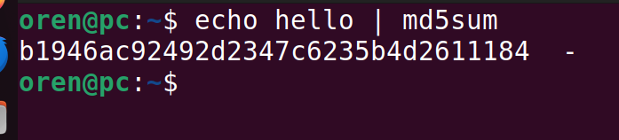


Slide 5
התנגשויות collisions
עלול להיווצר מצב שמידע שונה מקבל את אותו האש
זה דבר לא טוב כי כל המטרה של האש היא להבדיל מדע מסוים מהשני ואם יש מקרים שמידע שונה מקבל את אותו האש אז אין אפשרות להיות בטוחים באמינות של המידע.
הבעיה היא שאי אפשר למנוע את זה בגלל העובדה שיש מס' קבוע של תוים להאש
אפשר לעשות את זה נדיר ע"י הגדלת מס' הביטים של ההאש.
סוגים של אלגוריתמי האש – ככל שהמספר יותר גדול האלגוריתם יותר מאובטח כי יש פחות התנגשויות:
sha1 – 160 bit,
md5 – 128 bit,
sha2 כמו sha 224 – 224 bit,
sha-256 – 256 bit,
SHA-384 – 384 bit
,SHA-512 – 512 bit,

Slide 6
מפתחות הצפנה חישוב
פקטור(factor) – מספרים שצריך להכפיל אותם אחד בשני כדי להגיע למס' המבוקש,לדוג' 12 הפקטור שלו הוא 1,2,3,4,6,12 או 7 הפקטור שלו הוא רק 1 ו 7
מס' ראשוני(prime number)- מספרים שהפקטורים שלהם הם רק 1 והם עצמם או שהם מתחלקים רק בעצמם או ב 1, לדוג' 2,3,5,7,11
Semi-prime – מספרים שהפקטורים שלהם הם מספרים ראשוניים, לדוג' 21 שהפקטורים שלו הם 1,3,7,21 – 3 ו 7 הם מס' ראשוניים(מ 1 ו 21 מתעלמים כי כל המספרים מתחלקים ב 1 ובמס' עצמו). תמיד תוצאה של שני מס' ראשוניים תיתן semi-prime
מודולו(%) – השארית מחלוקה. לדוג’ 13 MOD 5 =3 כי זה השארית מהחלוקה, או 21 MOD 5 =1 או 25 MOD 5 = 0

Slide 7
בחירת 2 מס' ראשוניים – P,Q (P=7,Q=19)
N=הכפלת שני המספרים – P*Q=133 (133 הוא semi-prime כי הוא תוצאה של הכפלת שני מס' ראשוניים)
T = (P-1)*(Q-1) => 6*18=108
לסיכום:
P=7,Q=19
N=133
T=108
כדי ליצור public key צריך 3 תנאים:
חייב להיות ראשוני
חייב להיות פחות מ T
אסור שיהיה פקטור של ה T
לדוג' המספר 3 – הוא ראשוני, קטן מ T, אבל הוא פקטור של T(כי אם מחשבים 108 מודולו 3 יוצא 0), דוג' נוספת הוא המס' 5 שעונה לכל הקריטריונים.
E=29 כ public key, הוא עונה לכל 3 התנאים.
D=private key, התנאים למפתח פרטי הם ש (D*E) MOD T = 1
D=41 – נבדוק אם הוא עונה לתנאים – (41*29)mod 108 =1

Slide 8
לסיכום:
P=7,Q=19
N=133
T=108
E = 29
D = 41
כדי להצפין(encryption) לוקחים את ההודעה שרוצים להצפין בחזקת E מודולו N => message^E mod N וזה ההודעה המוצפנת
כדי לפענח(decryption) – לוקחים את ההודעה המוצפנת בחזקת D מודולו N=> ciphet text^D mod N וזו ההודעה המקורית.
בדיקה לדוג' להצפנה עם מפתח ציבורי(E) ופענוח עם מפתח פרטי(D)
נניח שהערך המספרי של הודעה הוא 60
הצפנה – (60^29) mod 133 = 86
פענוח – (86^41) mod 133 = 60
בדיקה להצפנה עם מפתח פרטי(D) ופענוח עם מפתח ציבורי(E)
(60^41) mod 133 = 72
(72^29) mod 133 = 60

Slide 9
האם מפתח ההצפנה rsa מאובטח?
האבטחה של rsa נשען על היכולת לפרק את ה semi-prime למס' הראשוניים שלו.
המספר שנתנו בתור דוג' היה 133 שזה מספר עם 8 ביטים
Rsa זה מפתח שמשתמש במספר עם 1024 ביטים
היום משתמשים במספר עפ 2048 ביטים
קשה מאד עד בלתי אפשרי לפרק את המספר הזה לפקטורים שלו, זה ייקח עשרות שנים בשביל לבצע את זה

Slide 10
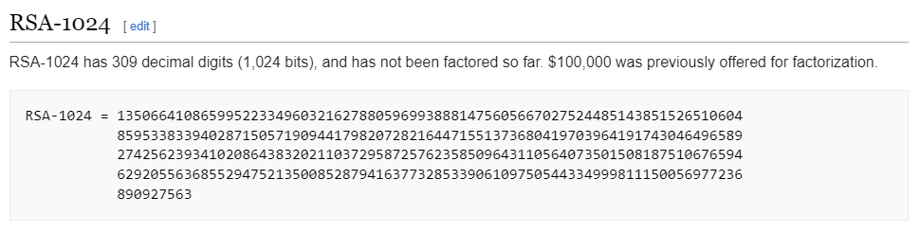
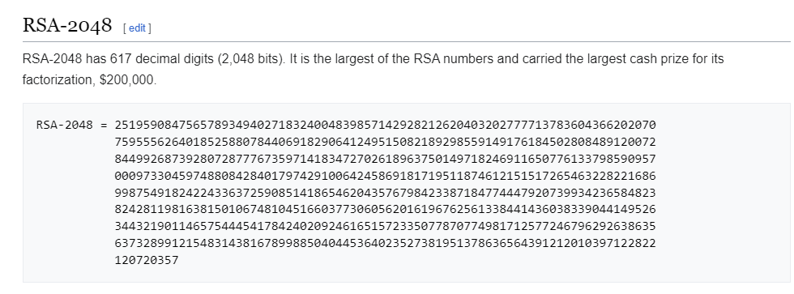
In mathematics, the RSA numbers are a set of large semiprimes (numbers with exactly two prime factors) that were part of the RSA Factoring Challenge. The challenge was to find the prime factors of each number.

Slide 11
Diffie-hellman
מאפשר ל 2 חברות לשתף מפתח סודי משתף ברשת לא מאובטחת
כל אחד בוחר מס' אקראי ומשתף אותו עם השני, מהמספר הזה יוצרים מס' סודי שאף אחד לא יכול לדעת אותו
מסכמים על שני מספרים אחד ראשוני והשני לא משנה.P G
P=13, G=6
כ"א בוחר באפן אקראי מס' סודי(private): א בוחר 5, ב בוחר 4
כ"א עושה את הפעולה החשבונית הבאה – (G^private)mod P וזה public key
א – 6^5 mod 13=2(4)
ב – (6^4)mod 13=9(5)
שניהם שולחים אחד לשני את ה public key: א – 9, ב – 2
כל אחד לוקח את המספר שקיבל מעלה בחזקת המספר הסודי שלו מודולו P
א – 9^5 mod 13=3
ב- 2^4 mod 13=3
וזה המפתח הסודי שלהם שזה symmetric key

Slide 12
האם dh מאובטח?
G^x=N תרגיל חזקה פשוט
לוג – G^?=N – ידוע G ו N צריך לגלות את X
G^x mod P=N – G X ו P ידועים זה קל למצוא את N
G^? Mod P =N – G P ו N ידועים וצריך למצוא את N – זה כבר הרבה יותר קשה אין נוסחה לזה וצריך פשוט לעבור על כל מס' אפשרי ולבדוק אותו(bruteforce). והרעיון של DH לקחת מספר כ"כ גדול שיקח עשרות או מאות שנים כדי לגלות אותו

